Slide 1



Cataloguer en arabe dans le Sudoc
journée des catalogueurs arabisants
28/11/2023

Slide 2
Préambule
Ce diaporama a été utilisé comme support de la réunion le 28/11/2023.
Il fait maintenant office de compte-rendu de cette réunion.
Tout au long de ce diaporama :
les consignes et décisions validées en séance apparaissent dans un cadre orange, bordé de rouge :
les rappels et précautions apparaissent dans un cadre jaune :
CONSIGNE ET DÉCISION VALIDÉES
RAPPELS ET PRÉCAUTIONS

Slide 3


Les établissements présents
Bibliothèque nationale de France
CIEPS
BULAC
Campus Condorcet
Institut du Monde Arabe - Bibliothèque
Institut Français du Proche Orient - Bibliothèque
Institut Français d'Archéologie Orientale - Bibliothèque
La contemporaine
MSH Aix en Provence
ENS-Ulm - Bibliothèque LSH
ENS Lyon - Bibliothèque
Université Sorbonne Nouvelle - SCD
Université Lumière Lyon 2 - SCD
Université Sorbonne Paris Nord - SCD
Université Toulouse Jean Jaurès Toulouse II – Centre de ressources des langues
Université de Strasbourg – SCD
Université de Toulouse Capitole – SCD
Aix Marseille Université - SCD
Université Bordeaux Montaigne – SCD
Université de Lille - Bibliothèque ERSO
Sciences Po - Bibliothèque
Université de Lorraine - Studothèque Langues du Sud

Slide 4
3 séquences
Les limites des interfaces proposées par l'Abes
Rappels et discussions autour de la translittération
Rappels et discussions autour du catalogage bibliographique et autorités
  Comment travailler ensemble ?

Slide 5

Les interfaces de l'Abes et leurs limites
Séquence #1

Slide 6
Limites de WinIBW (1)
Limites relevées par les catalogueurs :
Manipulation difficile du curseur en écriture sinistroverse
Difficultés particulières en cas de coexistence sur une même ligne de caractères latins et arabes, de ponctuation, de chiffres arabes et indiens
Problème avec les caractères arabes en italiques
Ces limites sont liées à l'outil WinIBW (OCLC), outil ancien et fermé, avec une mauvaise gestion des écritures non latines, et en particulier des écritures sinistroverses (arabe et hébreu).
Il n'y a pas de solution à attendre de la part d'OCLC, qui a déjà été sollicité à ce sujet par l'Abes.
L'horizon est le remplacement de WinIBW par un nouveau système, prévu en 2027
(cf Projet d'établissement 2024-2028 de l'Abes).

Slide 7
Quelles solutions de contournement ?
  Problème de manipulation des caractères arabes dans WinIBW
  Ecriture italique pas lisible à l'affichage (quand on valide la notice), ce qui pose un problème de lecture et de vérification de la notice pour le catalogueur
  La saisie du tanwin (double voyelle marque de l'indéfini) crée des caractères bizarres à l'affichage (problème d'encodage)
Ne pas utiliser la souris mais plutôt la touche "fin" et les flèches du clavier pour naviguer dans la ligne et pour aller à la fin de la ligne
  Changer la police peut aider : Options > Préférences > Ecran de présentation dans WinIBW
  Ne pas saisir le tanwin, et si on le trouve dans une notice, le supprimer pour nettoyer les notices

Slide 8
Limites de WinIBW (2)
Limites relevées par les catalogueurs :
Recherche avec ou sans diacritiques (tachkil, tanwin, hamza) : donne des résultats différents
Cela est lié au paramétrage du moteur de recherche dans WinIBW. Des tables de correspondance renvoient certains caractères vers d'autres, comme en français (é=e). Ces paramétrages sont lacunaires pour l'arabe et probablement pour d'autres langues. En raison du remplacement prévu de WinIBW d'ici 2027, l'Abes ne pourra probablement pas apporter de solution à ce problème dans l'immédiat.

Slide 9
Limites de WinIBW (3)
Limites relevées par les catalogueurs :
Recherche avec ou sans article défini : donne des résultats différents
L'article défini -اَلْ (al-) est ignoré si le caractère d'indexation @ est placé après, comme dans toutes les langues. Ex : ال@دولة المركزية في مصر (PPN 098038931)
En arabe, la règle de placement de l'@ (après l'article défini) pose problème car l'article défini est collé au mot suivant, qui devient donc un nouveau mot.
>> En recherche : il faut faire la recherche en translittération, ou sans l'article défini.
Deux pistes pour faire évoluer la règle pour le catalogage en arabe :
Placer le @ en début de mot
Saisir des variantes de titres en 540
>> A trancher au sein du réseau

Slide 10
Dans le Sudoc : Comment faciliter la recherche en arabe ?
Manuel sur l'interrogation professionnelle (GM Sudoc)
  Ajouter des exemples pertinents en langue arabe ?
Principe général : quand on recherche sans diacritiques, on obtient les résultats avec et sans diacritiques
  Est-ce toujours vrai pour l'arabe ?
Utiliser les autorités pour trouver des documents (les autorités contiennent de nombreuses formes et translittérations différentes pour le même nom), les noms d'éditeur...
Utiliser les troncatures et masques *?! pour trouver des documents
Autorités : Privilégier les requêtes de type CHE PER nom, prenom* ou CHE PER nom,p ou CHE PER nom, p_*
Vos conseils :
  Suivre les règles d'orthographe établies pour l'arabe lors de la recherche (usage du hamza habituel), et corriger les notices autant que possible + saisir des variantes de titre si l'orthographe du titre sur l'ouvrage n'est pas canonique
  Habitude de ne pas chercher par les premiers mots du titre pour éviter le problème de l'@
  Se donner des règles sur la recherche en arabe pour éviter les doublons avant le catalogage (document à produire)

Slide 11
Dans IdRef
Contrairement à WinIBW, IdRef est une application développée par l'Abes. Elle utilise le moteur d'indexation Solr. Les projections sont listées dans un fichier de paramétrage.
En 2020 Mistara, avec Maxime Tabet nous avions ajouté deux projections, simplement sous la forme :
# ſ => s
"\u017F" => "s"
# ḥ => h
"\u1E25" => "h"
Résultat : "Rušdī‎ Muḥammad" est indexé comme "Rusdi, Muhammad"*.
=> il convient de lister les projections pertinentes.
Un effet de bord négatif :
    la troncature est gênée avec les caractères projetés : Rušdī‎ Muḥammad* => zéro résultat

Slide 12
Dans IdRef :
Prises de contact pour obtenir une liste
"Les recherches أحمد إبراهيم et احمد إبراهيم donnent le même nombre de résultats"
Dans le catalogue public de la BIMA, ex:
http://bima-catalogue.imarabe.org/search/query?term_1=%D8%A3%D8%AD%D9%85%D8%AF+%D8%A5%D8%A8%D8%B1%D8%A7%D9%87%D9%8A%D9%85&theme=bima
http://bima-catalogue.imarabe.org/search/query?term_1=%D8%A7%D8%AD%D9%85%D8%AF+%D8%A7%D8%A8%D8%B1%D8%A7%D9%87%D9%8A%D9%85&theme=bima
Dans le catalogue de la BULAC, ex :
https://www.bulac.fr/recherche-globale?query=%D8%A7%D8%AD%D9%85%D8%AF%20%D8%A5%D8%A8%D8%B1%D8%A7%D9%87%D9%8A%D9%85&sources[0]=koha
https://www.bulac.fr/recherche-globale?query=%D8%A3%D8%AD%D9%85%D8%AF%20%D8%A5%D8%A8%D8%B1%D8%A7%D9%87%D9%8A%D9%85&sources[0]=koha
Dans le catalogue public Al-Kindi, ex :
recherchant احمد إبراهيم (sans hamza sur le alif initial), le résultat https://opac.ideo-cairo.org/agent/37282 ressort alors même que son seul point d'accès أبراهيم، أحمد حسن contient le hamza.

Slide 13
Dans IdRef :
Obtenir une liste n'est pas si facile
IMA : mais Virtua (pas accès aux correspondances) ou tableaux de la BN du Japon trop compliqués
BULAC : mais ElasticSearch (donc package : usr/share/elasticsearch/bin/elasticsearch-plugin install analysis-icu)
IDEO : PHP mais correspondances !!!!
  $tokens[] = preg_replace(['/[\\x{0674}\\x{0670}\\x{064B}-\\x{0652}]/u', '/\\x{200C}/u'], ['', ' '], $token);
  $tokens[] = preg_replace('/[\\x{0626}\\x{0649}\\x{06CC}\\x{06D2}\\x{06D3}]/u', 'ي', $token);
  $tokens[] = preg_replace(['/[\\x{06A4}\\x{06A2}]/u', '/[\\x{06A7}\\x{06A8}]/u', '/[\\x{06A9}\\x{06AA}\\x{06AF}]/u'], ['ف', 'ق','ك'], $token);
  $tokens[] = str_replace(['پ', 'چ', 'ژ', 'ؤ', 'ݣ','ݒ','ۋ','ۊ','ػ','ؼ','ٹ','ڈ','ڑ','ڻ', 'É','À', 'ā', 'œ', 'æ', "'",'ـ'], ['ب', 'ج', 'ز', 'و','ك','ب','و','و','ك','ك','ت','د','ر','ن','E', 'A', 'a', 'oe', 'ae', "", ""], $token);
  $tokens[] = str_replace(['ة','ھ','ۀ','ہ','ۂ','ۃ','ە'], 'ه', $token);
  $tokens[] = str_replace(['أ', 'إ', 'آ', 'ٱ'], 'ا', $token);

Slide 14
Dans IdRef :
The liste ?
Décorticage du code IDEO.docx (je prends les adresses mail des gens intéressés).
Besoin que vous validiez les projections (complétées au besoin).
Ensuite je les inscris dans le fichier du moteur d'indexation (environnement de test d'IdRef).
Vous procédez aux tests (assortis de consignes)
Si validation, passage en production.

Slide 15
Dans IdRef :
Et pour la translittération ?
Besoin d'une liste !
D'autres langues !
Et base A'lam ?
Partage des tables de Tokyo

Slide 16
Dans Calames : problèmes relevés
Pas de possibilité de saisir directement dans les écritures non-latines : usage de copier-coller et autres astuces
Forte demande des établissements concernés : pour le catalogage des manuscrits arabes, turcs ottomans (BULAC), mais aussi japonais, coréens, langues d'Asie du sud-est... (EFEO & autres)
L'équipe Calames a trouvé une solution de contournement pour vous permettre de saisir en caractères non-latins (notamment arabes) dans Calames. Cette solution est à tester dans vos établissements.

Slide 17
Dans Calames : un problème d'éditeur
Diagnostic du problème :
Il est impossible d'éditer directement en caractères non-latins dans l'éditeur de Calames (XMetal version 11)
Il est impossible d'importer dans Calames un fichier EAD produit dans un éditeur xml hors de Calames et mélangeant caractères latins et arabes
  Exemple : fichier EAD où les caractères arabes ont été édités dans Oxygen (éditeur propriétaire)
  Après import dans Calames, l'ordre des mots et des caractères arabes n'est plus respecté dans l'éditeur de Calames. Toute édition de ces caractères arabes est par ailleurs impossible.

Slide 18
Dans Calames : un problème d'éditeur (2)
  Puisque la saisie en arabe est possible dans un éditeur xml hors de Calames et que l'import dans Calames provoque des perturbations, il s'agit donc d'un problème de l'éditeur de Calames XMetal
  XMetal est un éditeur propriétaire sur lequel l'Abes a choisi de développer Calames en 2007 : il est donc impossible de changer cet éditeur, ni même de changer la version de cet éditeur sans devoir redévelopper Calames entièrement

Slide 19


Dans Calames : Résolution du problème : modifications préalables dans Windows
Il est nécessaire de configurer Windows sur son poste pour être en capacité de saisir en caractères arabes :
  Ajout de l'arabe comme langue du clavier Windows en plus du Français
  Téléchargement et installation sur Windows d'une police de caractères arabes si aucune n'est déjà installée sur le poste
  Désinstaller de Windows la police Arial MS Unicode : cette police est la police en caractères latins utilisée dans Calames
  Ces modifications dans Windows demandent souvent d'avoir les droits administrateur sur son poste

Slide 20

Dans Calames : Plusieurs questions en suspens : à trancher par des experts
    Plusieurs questions pour "standardiser" une procédure permettant d'écrire en arabe dans Calames :
      Quel arabe choisir dans Windows comme langue du clavier ?
      Quelle police de caractères arabe choisir en fonction :
        De sa lisibilité dans Calames
        De la possibilité d'écrire en arabe, mais aussi en caractères latins
        De son coût : cette police doit être gratuite
Parmi les experts du catalogage en écriture arabe présents aujourd'hui, pouvez-vous nous indiquer des polices de caractères remplissant ces critères ?
L'Abes effectuera des tests sur une liste de police que vous pourrez envoyer

Slide 21
Dans Calames : Plusieurs questions en suspens : à trancher par des experts (2)
    En EAD, il n'est pas pertinent, dans un catalogue comme Calames, de saisir en langue arabe dans tous les éléments.
    Voici les éléments EAD qui nous paraissent pertinents pour la saisie en langue arabe :
        <unittitle>
        Éléments d'indexation : <corpname>, <persname>, <famname>, <geogname>, <subject>
        Autres éléments ? <scopecontent>/<p> ? Autres éléments <p> ?
    Voici les attributs EAD qu'il nous parait pertinent de saisir en langue arabe :
      NORMAL d'éléments d'indexation : <corpname>, <persname>, <famname>, <geogname>, <subject>
      TITLE de <dao> ou de <daoloc> (intitulé des liens vers une base d'images)
      <daodesc>/<p> dans un <daogrp>
      Autres attributs ?
  Parmi les collègues cataloguant en EAD en langue arabe, voyez-vous d'autres éléments ou attributs EAD susceptibles d'être renseignés en langue arabe ?

Slide 22




Dans Calames : Résolution du problème : appel à contributions + tests (calendrier)
Les étapes pour résoudre le problème :
Envoyer à l'Abes des idées de police de caractères remplissant les critères mentionnés plus haut (police pouvant être utilisée en caractères latins et arabes, lisible même petite, gratuite)
D'aujourd'hui à début janvier 2024
Création par l'Abes de fichiers de code pour Calames incluant les polices de caractères proposées
Envoi des fichiers de code créés aux établissements volontaires pour tests (l'appel à testeurs sera relayé sur la liste du réseau Calames)
Test durant la fin janvier 2024 sur 15 jours
Choix d'une police de caractères qui aura rempli les tests pour modification du fichier de code de Calames par l'Abes

Slide 23

La translittération : rappels et discussions
Séquence #2

Slide 24
Rappels : normes et outils
La norme recommandée par l’Abes est la norme NF ISO 233-2 (Décembre 1993) Information et documentation - Translittération des caractères arabes en caractères latins - Partie 2 : langue arabe - Translittération simplifiée.
  Voir le GM Sudoc : https://documentation.abes.fr/sudoc/normes/normes.htm
  "La translittération est obligatoire dans le Sudoc lorsqu'on signale des ressources en caractères non latins. Elle s'opère en doublant certaines zones unimarc pour avoir une première zone en caractères non latins et une seconde zone en caractères latins" (GM Sudoc)
Translittérer depuis l'arabe dans WinIBW : voir le cours sur la translittération dans le Sudoc.
Les bonnes pratiques en matière de translittération (toutes écritures) ont été rassemblées dans un document de référence dans le GM Sudoc suite aux travaux du GT translittération (2019-2020).

Slide 25
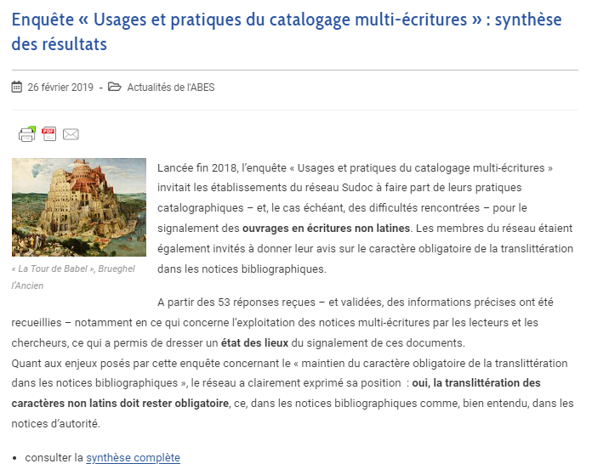

Vos questions
La translittération est-elle nécessaire ?
  Rappel :
  Une enquête a été menée au sein du réseau en 2018.
  53 établissements y ont participé,
  soit un taux de réponse de 31.5%.
  4 questions étaient consacrées à la translittération :
  Pensez-vous que les données bibliographiques translittérées sont une plus-value pour le lecteur ?
  Votre établissement serait-il favorable à l'idée que, dans le Sudoc, la translittération des données dans les notices bibliographiques ne soit plus obligatoire ?
  Votre établissement voit-il des avantages à ne plus translittérer systématiquement les notices bibliographiques ?
  Votre établissement voit-il des inconvénients à ne plus translittérer les notices bibliographiques ?

Slide 26
Vos questions
La translittération est-elle nécessaire ?
Résultats :
  Source :
  https://fil.abes.fr/wp-content/uploads/2019/02/2019_enquete_usages_et_pratiques_du_catalogage_multi_ecritures_pour_diffusion.pdf
MAINTIEN DE LA TRANSLITTÉRATION | ABANDON DE LA TRANSLITTÉRATION | NSP
53,85% | 17,31 % | 28,85%

Slide 27
Vos questions
La translittération est-elle nécessaire ?
Résultats : vos arguments
POUR la translittération obligatoire | CONTRE la translittération obligatoire
Permet de lever des ambiguïtés dans le cas de la lecture des langues défectives ou des langues à graphies anciennes Permet de lever des problèmes de lecture phonétique et d'identifier des noms propres ou savants pour les langues à sinogrammes Facilite l’interrogation des catalogues via les formes translittérées car les termes translittérés sont mieux indexés Permet d'identifier des sources provenant de systèmes linguistiques et d’écriture hétérogènes Permet d'identifier des références bibliographiques sans nécessairement maîtriser la langue du document Permet d'afficher les notices pour les SGB non compatibles Unicode | Allonge le travail des catalogueurs Alourdit la formation des catalogueurs Coûte cher quand on fait appel à un prestataire pour une rétroconversion Oblige le recours à des normes non internationales (ISO et ALA) N'apporte pas de plus-value pour les établissements dont les usagers maîtrisent les langues Perturbe l'usager qui ne connaît pas forcement les normes utilisées

Slide 28
Vos questions
La translittération est-elle nécessaire ?
  L’Abes prend acte du choix exprimé par la majorité du réseau lors du sondage et du fait qu'un certain nombre d'établissements ont rappelé leur besoin du maintien de la translittération lors de la réunion. La translittération des notices bibliographiques reste donc obligatoire.
  Cependant une forte demande s'exprime en faveur de l'allègement de la translittération (moins de zones obligatoires).
  L'Abes ouvrira un document collaboratif permettant aux collègues du réseau de faire des propositions et de les commenter, ce qui permettra de trancher le débat et de faire évoluer les consignes.

Slide 29
Vos questions
Quelle est la consigne si on tombe sur une notice Sudoc non translittérée ?
Choix des points d'accès 200 fa/ba et 700 dans les autorités :
  Voir les consignes dans le GM
  A rediscuter dans le cadre du travail sur le guide de catalogage des autorité arabes mené par la BULAC.
  Il faut translittérer la notice.
  Opportunité de chantiers collectifs, voire semi-automatisés avec l'aide de l'Abes ? A discuter
  Non, à abandonner, car pas de volontaires et le projet TransITAL de la BULAC (automatisation de la translittération) fera le travail

Slide 30
Au programme de cette séquence #3
Vos questions sur le catalogage bibliographique
Le guide de catalogage des notices "autorités personne" arabes de la BULAC
Vos questions sur le catalogage des autorités
Travailler ensemble

Slide 31

Vos questions sur le catalogage bibliographique

Slide 32
Quelques rappels – Documents de référence
Les zones à 'doubler'
https://documentation.abes.fr/sudoc/regles/Catalogage/Regles_Multiecritures.htm#ZonesDoublees
Les titres parallèles
https://documentation.abes.fr/sudoc/regles/Catalogage/Parallelisme.htm#NonLatin
Le placement de l'@
https://documentation.abes.fr/sudoc/regles/Catalogage/Classement.htm (principes valant pour les écritures non latines également mais à adapter)
L'enregistrement des collections : éviter d'avoir une zone 410 sans titre significatif - préciser par un complément de titre ou une responsabilité (dans les sous-zones dédiées) selon les cas

Slide 33
Vos questions
Absence d’espace après le waw el 3atf ("et") واو العطف
    En arabe : le waw est collé au mot qui suit mais cela pose problème dans la recherche. Les pratiques sont hétérogènes.
    NB : en translittération : on écrit "wa-" et cela ne pose pas de problème.
  Il faut retranscrire le titre comme il est et respecter la règle gramaticale (waw collé).
  La recherche peut être optimisée par la translittération, la saisie de titres supplémentaires, ou encore la "racinisation" dans les SGB (cf. SGB IMA)
    Corriger automatiquement pour les notices en langue arabe qui ne respectent pas cette règle (sur lots de notices repérés par établissements du réseau) : ce chantier sera mené par l'Abes.

Slide 34
Vos questions
Usage des diacritiques dans les titres : hamza sur le aleph, tachkil > quelles pratiques dans la saisie des titres ?
  200 : retranscrire le titre tel qu'il figure sur la notice
  Attention à corriger le titre si dérivation n'est pas fidèle au titre
  Saisir un champ 540 "titre ajouté par le catalogueur" si besoin (ou 517 si la variante est présente sur la ressource)
  /!\ Ecriture marocaine (calligraphie religieuse, lettres spécifiques) doit être normalisée : ajout de note (304) si besoin de préciser que la graphie originale est légèrement différente
    NB : dans le cas du livre ancien, la retranscription des lettres spécifiques en 200 est nécessaire, avec ajout du titre normalisé en 540 (consigne inverse de celle pour les documents contemporains)

Slide 35
Vos questions
"L'écriture de l'arabe dans le contexte du signalement des imprimés et en particulier dans le contexte du registre ISSN" cf. Liste des zones sous autorités ISSN / https://documentation.abes.fr/sudoc/manuels/controle_bibliographique/circuit_signalement_rc/index.html#CorrectionZoneAutoriteISSN
  Question à lier aux débats sur la saisie du titre parallèle : le GM Sudoc préconise la saisie en translittération lorsque le titre parallèle est en caractères originaux sur le document. Dans la pratique, la BULAC fait l'inverse ainsi que le registre ISSN : saisie du titre parallèle en caractères originaux.
  Règle à faire évoluer : saisie tel que ça figure sur l'ouvrage (donc en caractères originaux) si cela est possible pour l'établissement, sinon appel au réseau pour enrichissement de la notice avec ajout du titre parallèle (établissements non UTF8) >> GM à faire évoluer (Abes)

Slide 36
Vos questions
Difficultés liées aux signes de ponctuation avec forme ouvrante et fermante en écriture sinistroverse : quelles pratiques ? Cf. la ponctuation a tendance à s'inverser dans WinIBW mais à s'afficher correctement dans PSI.
  Utiliser le clavier arabe pour la ponctuation et non le clavier français.
  De la même façon, saisir les chiffres avec le clavier arabe (pas de copier-coller du champ en écriture latine), par exemple 200$f
  NB : Dans les SGB, ce problème d'affichage n'existe pas.

Slide 37
Vos questions
Zone 214 : le pays est souvent mentionné (ex : Beyrouth, Liban) dans les notices américaines dérivées. Que faire ?
Zone 214 : dates sur le document selon le calendrier de l'Hégire. Que faire ?
Le pays est à supprimer (non conforme aux consignes de catalogage du Sudoc).
Un rappel de toutes les informations à vérifier lorsque l'on dérive une notice en arabe serait utile.
Ces dates sont à retranscrire telles que sur le document en zone 214.
Les dates grégoriennes sont à ajouter entre crochets en zone 214 et à saisir en zone 100.

Slide 38

Le catalogage des autorités : le guide de la BULAC et vos questions

Slide 39
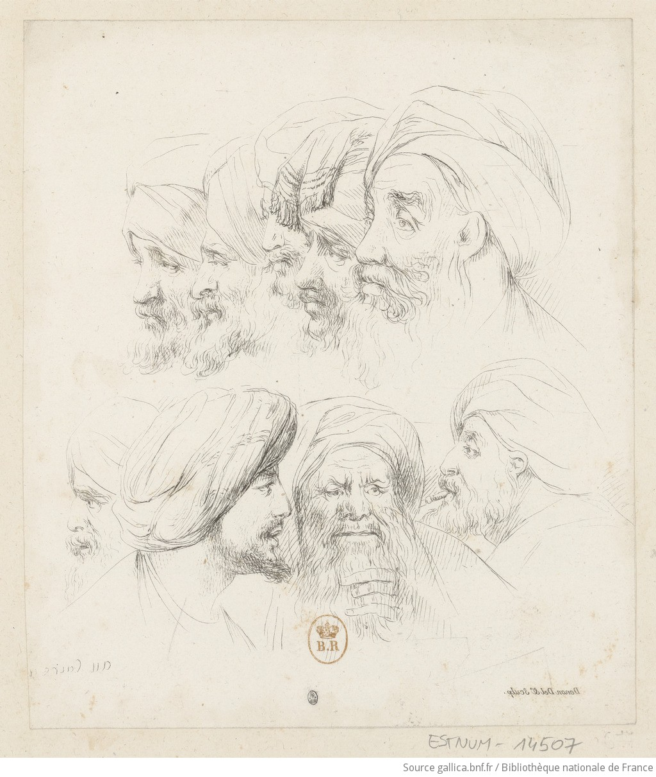
Guide complémentaire pour le catalogage des notices 'autorité personne' arabes
Présentation et discussions
Mardi 28 novembre après-midi

Slide 40
Prérequis
RAPPEL
le document fourni en amont de la réunion par mail n'est qu'une base de travail qui doit être retravaillée, enrichie, corrigée et adaptée aux besoins du catalogage en langue arabe par le groupe de travail dédié.
Ce guide renvoie vers différentes documentations.
Il ne revient pas sur :
la terminologie technique qui y est employée
les règles de base du catalogage des notices d’autorité avec le logiciel WinIBW ou dans IdRef, considérées comme acquises.

Slide 41
Documents de référence
1/2
Document | Type | Commentaire
IFLA Names of Persons - Arabic names Document Word Names of Persons – Arabic names (2018) disponible en lien à partir de cette page : https://www.ifla.org/node/4953 | Synthèse générale des conventions de chaque pays concernant les normes de catalogage des noms propres arabes | Insuffisant pour aider à déterminer la šuhra (« élément d’entrée », cf. 2.1 du guide) ou définir les différentes formes du nom Type de translittération utilisée non conforme aux normes ISO dans les exemples Choix de division du nom propre arabe non pertinente pour les catalogues occidentaux
Section 3 RDA-FR sur l’enregistrement des attributs des agents https://code.rdafr.fr/entite/agent | Code à visée générale qui ne prend pas en compte les particularités de chaque aire culturelle traitée dans les catalogues | Certains points spécifiques à l’arabe nécessitent une adaptation des règles notamment pour la complétude de la forme des noms de personne
La méthodologie de la Bibliotheca Alexandrina Version de 2006, lien provisoire : https://www.yumpu.com/en/document/read/28479266/authority-control-of-arabic-personal-names-from-the-classical-period- | général | mêmes manques et points de divergence que l’IFLA Names of Persons – Arabic Names

Slide 42
Documents de référence
2/2
Document | Type | Commentaire
Guide méthodologique Catalogage des notices d'autorité Guide et bonnes pratiques pour le catalogage de ressources en écritures non latines | Règles de catalogage UNIMARC pour les réseaux Sudoc | Pas de parties détaillées pour le traitement de l’onomastique et de la translittération de l’écriture arabe en particulier
Différentes normes de la translittération des écritures non latines dont l’écriture arabe Site http://transliteration.eki.ee/ PDF pour l'arabe V2.2 (25/02/2008) http://transliteration.eki.ee/pdf/Arabic_2.2.pdf | Tableaux de translittération et de transcription pour divers systèmes d'écriture | Approche comparative très utile pour travailler à la qualité des données : corriger et prévenir les créations de doublons dues à la mauvaise connaissance des différentes normes appliquées
Ressources techniques de l'INALCO Avril 2020 http://www.inalco.fr/formations/departements-filieres-sections/etudes-arabes/informations-departement/ressources | Liste de ressources en ligne : arabisation des claviers d’ordinateur, ajout des claviers virtuels nécessaires à la translittération et le codage des caractères | Créée pour les étudiants mais qui peut également servir de référence aux catalogueurs.

Slide 43
Nom arabe classique
5 éléments, oui mais…
1/2
Elément | Définition | Commentaire
Ism | Appellation traditionnellement considérée comme l’équivalent du prénom | Il ne s'agit pas réellement d'un prénom au sens propre car il n'est pas forcément suivi par un nom de famille comme l'entend la définition du prénom en occident.
Nasab | Information de filiation sur le père ou la mère introduite par le préfixe : Ibn => fils de Bint => fille de | L'approche occidentale arabisante considère le nasab comme élément du nom à part entière et non comme une partie de la Kunya. C’est l’approche occidentale qui sera retenue pour la division du nom dans notre méthodologie. A noter : cet élément n'est pas considéré comme un élément du nom par les grammairiens arabes qui le considèrent comme allant de pair avec la Kunya (cf. supra) qui regroupe à la fois le patronyme et la filiation (nasab).
Nisba | La nisba désigne : le plus souvent un gentilé (al-Afġānī - l'afghan, al-Baṣrī – le basrien, al-Šīrāzī- le chirazien), mais peut aussi désigner une ethnie, un clan (al-Hāšimī - l'hachémite, al-Qurayšī - le qoreishite), un des courants religieux de l'islam (al-Mālikī - lemalekite, al-Ḥanafī - Le hanafite) | Se distingue par sa caractéristique morphologique avec la voyelle longue /ī/ en position finale qui se retrouve dans la plupart des nisba. Un individu peut avoir plusieurs gentilés s'il s'est établi dans plusieurs localités durant sa vie ou s'il est descendant d'une famille originaire d'une autre localité. Des noms de famille comme al-Hindī (l'indien) sont encore très répandus dans le monde arabe alors que le lien avec l'Inde est rompu depuis plusieurs siècles. Plusieurs nisba peuvent également apparaître si le gentilé et le courant religieux (qui sont tous deux des nisba) sont mentionnés dans la forme complète du nom.

Slide 44
2/2
Nom arabe classique
5 éléments, oui mais…
Elément | Définition | Commentaire
Kunya | Prénom d'un des enfants introduit par le préfixe : Abū Umm signifiant respectivement père et mère (de) | S'accordent grammaticalement et peuvent donc être retrouvés sous les formes nominatives Abū, accusative Abā ou génitive Abī selon le contexte grammatical. Sans contexte, comme c'est le cas dans la notice d’autorité, la forme nominative Abū est systématiquement employée. Le fait de nommer une personne par le nom de ses enfants est une pratique onomastique qui ne se limite pas au monde arabo-musulman. Une kunya peut être attribuée sans que la personne n’ait d'enfants, en guise de souhait à la personne d'en avoir, en inventant le prénom. A noter : les termes Abu et Umm ont un deuxième sens lié à la propriété. Ainsi, Abū Chanab n'est pas le nom du père de Chanab mais une distinction physique de la personne portant ce nom. Chanab signifiant "moustache" en arabe, Abū Chanab signifie "le moustachu" et littéralement "porteur d'une moustache", or les noms représentant une particularité physique sont considérés comme des laqab (surnoms) (cf.infra). Un surnom peut donc avoir une forme de ! Cette notion de propriété peut également être formulée grâce au préfixe ḏū (fém. ḏāt) dans les noms propres arabo- musulman (ḏū al-Kifl - détenteur du double).
Laqab | Surnom ou sobriquet, il en existe deux types : le plus usité, nomme une particularité physique de la personne (al-Ǧāḥiẓ - personne atteinte d'exophtalmie, al-Aṭraš - le sourd, al-Aṣamm - le muet). le plus rare, concerne les personnalités politiques ou religieuses et sont des surnoms mélioratifs (cf.1.2) composés de syntagmes nominaux (Niẓām al-Mulk- ordre du royaume, Šams al-Dīn - soleil de la religion). | Le laqab peut avoir une forme de Kunya (cf.supra). Le second type de laqab est devenu un ism (prénom) après le moyen-âge. Il n’est donc plus considéré comme un laqab. A noter : le ḫiṭāb est un titre honorifique à classer comme un laqab mélioratif. Il se compose dans la plupart des cas d’un syntagme nominal en 2 parties (Iḍāfa). Dans la plupart des cas, le 2e élément est al-Dīn (la religion, précédé d’un qualificatif). Cette pratique s’estompe à la fin du Moyen Âge, à l’avènement de l’Empire ottoman. Le ḫiṭāb ne concerne alors qu’une infime partie des autorités arabo-musulmanes, il peut être considéré comme un laqab.

Slide 45
L’élément d’entrée ($a) : la šuhra
1/3
La šuhra désigne la partie du nom sous laquelle la personne est la plus connue et qui peut correspondre à :
un gentilé le plus souvent, mais aussi un des 5 éléments du nom
plusieurs de ces composantes : kunya + nisba = šuhra
En théorie, la šuhra suffit à identifier la personne.
En catalogage (A200) :
la šuhra est saisie en premier “élément d’entrée” sous-zone $a
L'ism en “partie du nom autre que l’élément d’entrée” sous-zone $b
A noter 1 : la šuhra n’est pas un nom de famille ni son équivalent, mais elle a la même fonction quant à l’identification d’une personne. Une personne peut avoir plusieurs šuhra au cours de sa vie mais aussi post mortem.
A noter 2 : dans le contexte de l’onomastique arabo-musulmane, l’élément d’entrée correspond à la šuhra. Tout ce qui n’en fait pas partie est un élément rejeté même si dans le Sudoc il est possible d’enregistrer les noms dans l’ordre direct (et dans ce cas il n’y a pas d’élément rejeté en $b).

Slide 46
La partie du nom
autre que l’élément d’entrée ($b)
2/3
Suivre le modèle des dictionnaires biographiques et les pratiques en vigueur dans les catalogues du monde arabo-musulman pour déterminer la partie du nom autre que l'élément d'entrée dans les notices d'autorité arabo-musulmanes. Mais en raison des multiples combinaisons possibles, il est plus fastidieux de rechercher les noms dans les dictionnaires biographiques arabes que dans les dictionnaires biographiques occidentaux.
À partir de 1900, les noms modernes arabo-musulmans ne contiennent qu’une šuhra et un ism.
Forme du nom | Définition | Commentaire
Courte | Combinaison de la šuhra ($a) + ism et nasab ($b) | Un nom propre complet contenant toute la chaîne onomastique a toujours sa version courte qu’il faut privilégier en zone A200 et ainsi réduire la taille du contenu de la sous-zone $b. A noter : en cas d’homonymie avec une šuhra, un ism et un nasab communs et si les dates de vie en $f et le $c ne suffisent pas pour désambiguïser l'identité de l'autorité (cas très rare), l’ajout d’un des éléments du nom dans sa forme longue en $b de la zone A200 est toléré. La mention systématique d’une chaîne onomastique complète pouvant faire plusieurs lignes de longueur cela enlèverait de la clarté au catalogue car ces chaînes peuvent remonter à plusieurs générations et contenir des éléments différents pour une même personne selon les ressources utilisées.
Longue | La forme longue contient en plus le reste des éléments du nom supplémentaires (ex : laqab, kunya, nisba, etc. en plus). | Les formes longues sont à insérer si nécessaire en zone A400 en citant les sources utilisées dans les zones dédiées (A810, A340).

Slide 47
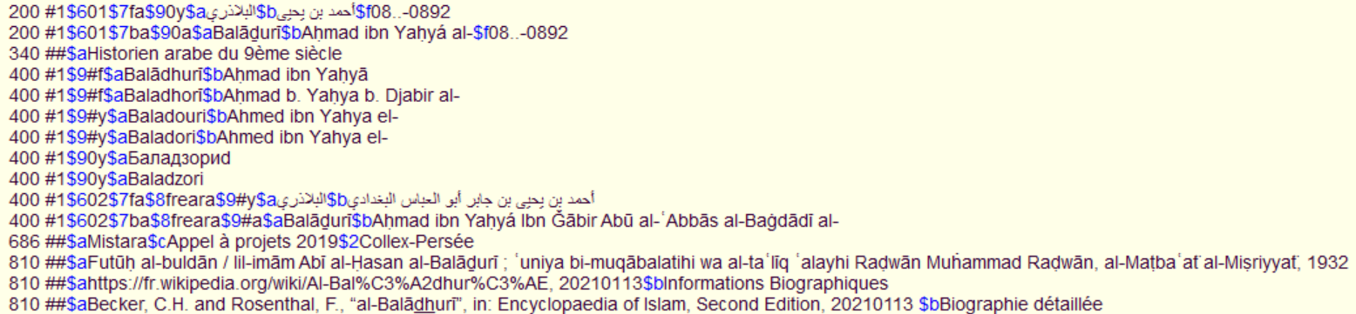
La partie du nom
autre que l’élément d’entrée ($b) Exemple
3/3
En zone 200 : la šuhra = nisba = élément d’entrée ($a)
ET
ism + nasab = Partie du nom autre que l'élément d'entrée ($b).
En zone 400 : la šuhra est la même en $a mais tous les autres éléments du nom trouvés sont insérés en $b : ism + nasab + nasab du père + kunya + nisba géographique

Slide 48
Noms théophores et le préfixe abd
@todo : à retravailler dans le cadre du GT dédié
A retirer ou compléter en tenant compte des aires géographiques et des ères (chronologie) concernées
Abd (pl. ʿabīd) signifie à la fois “esclave”, “adorateur”, “serviteur”, “disciple”, …
Il est fréquemment retrouvé dans les prénoms théophores arabes (ʿabd al-Karīm, ʿabd Allâh, etc.) qui reflètent la nature de la relation entre l’humain et Dieu.
Ce préfixe est suivi d’un des 99 qualificatifs ou noms désignant Dieu dans la tradition arabe, y compris chrétienne. Le premier de ces noms est Allâh qui est une contraction du nom commun ilāh précédé de l’article défini al- : al-ilāh = Allâh, traduction de l’allocution “le dieu” en arabe.
A noter : même si dans la culture populaire française, ces prénoms théophores ont pour diminutif Abdel ou Abdoul, en catalogage les prénoms théophores restent entiers, l’allocution “ʿabd al-” n’est jamais séparée de son attribut. Les diminutifs romanisés seront insérés dans des zones dédiées.

Slide 49
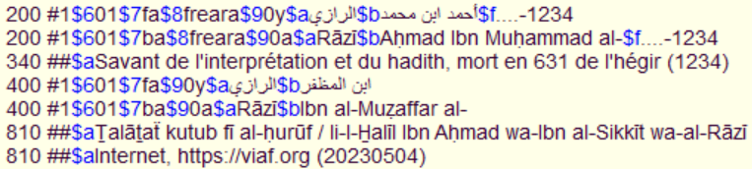
L’article al-
@todo : à retravailler dans le cadre du GT dédié
Dans la plupart des cas il introduit une nisba ou un laqab.
Lorsqu’il s’agit d’une šuhra (élément d’entrée) retenue en zone A200$a : il faut séparer l’article al- du nom pour le laisser en dernière position de $b (Exemple PPN 269734201).
Cela peut poser problème à l’utilisateur lors de sa recherche, car certains moteurs de recherche n’assimilent pas les formes avec article aux formes sans article d’où la nécessité d’ajouter la forme avec l’article attaché dans les formes rejetées en zones A400.
A noter : L’article al- reste attaché à la šuhra en $a dans les zones en écriture arabe (A200, A400)

Slide 50
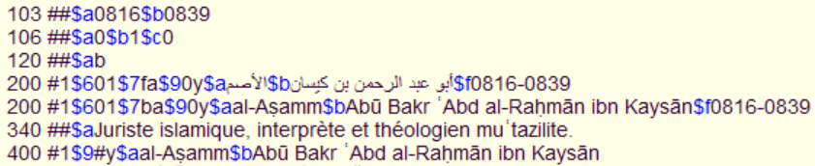
Qualificatifs de dates ($f)
@todo : à retravailler dans le cadre du GT dédié et avec l'Abes
Question : pas de saisie de la date pour la ligne en écriture arabe car cela pose problème pour l'affiche pro dans WinIBW (pas IdRef ?), mais il n'y a pas de problème à l'affichage public. Faut-il changer cette règle ?
Les dates sont à mentionner en zone A103 $a et $b, A200 $f (doublée) et dans les zones A700 $f (points d’accès autorisés parallèles) en chiffres arabes uniquement en non en chiffres indiens utilisés dans l'écriture arabe.
A noter : ne pas ajouter de dates dans les zones de variantes de points d’accès A400. Inutile de les supprimer manuellement si elles sont présentes en 400, des corrections automatiques sont réalisées par l’Abes.
Seules les dates du calendrier grégorien sont acceptées en sous-zone $f.
Les dates en chiffres arabes du calendrier hégirien sont facultatives et peuvent être insérées en note biographique uniquement (zone A340).
Correspondance d’années entre calendriers hégirien et grégorien : f(x) = (x − 621,5709) × 1,0306888 (source wikipédia). Il existe aussi des convertisseurs de dates hégiriennes en dates grégoriennes en ligne.

Slide 51
Eléments additionnels autres que les dates ou qualificatifs de fonction ($c)
A renseigner en français en zone A200 $c pour désambiguïser une éventuelle homonymie.
Dans le contexte du monde arabo-musulman les noms de fonctions les plus courants pouvant figurer dans la sous-zone $c sont : jurisconsulte, philologue, grammairien, poète, littérateur, etc.
@todo A travailler dans la GT dédié
Question : dans la zone en langue originale le $c
Selon la norme le $c doit être saisi dans la langue de catalogage
Cependant le $c a plusieurs usages. Faire la différence entre un titre et un autre qualificatif ?
Pour le titre d'une personne cela pourrait être en arabe dans la zone en langue originale

Slide 52
Translittération
1/2
Un manque de précision à ce niveau peut favoriser la création de doublons et un manque d'interopérabilité entre les données : recherches infructueuses, liens manquants entre les notices, mauvaise communication entre les différentes bases de données.
Le guide propose des exemples commentés pour chaque système.
Document | Commentaire
Norme ISO https://documentation.abes.fr/sudoc/normes/normes.htm#NormesDeTranslitteration NF ISO 233-2 (Décembre 1993) Information et documentation - Translittération des caractères arabes en caractères latins - Partie 2 : langue arabe - Translittération simplifiée. | Obligatoire en zone 200 (ou 700), en vigueur dans le Sudoc et le catalogue de la BnF.
Norme DIN-31635 (Arabica) https://fr.wikipedia.org/wiki/DIN_31635 | Utilisée par : les rédacteurs de la revue scientifique Arabica pour la translittération académique. le catalogue AlKindi. Cette norme est quasiment identique à la norme ISO. Seules certaines diacritiques diffèrent.
Tables de romanisation ALA-LC (American Library Association - Library of Congress) https://www.loc.gov/catdir/cpso/roman.html | En vigueur sur le catalogue de la bibliothèque du Congrès des Etats-Unis.
Le système de l’encyclopédie de l’islam | Identification requise

Slide 53
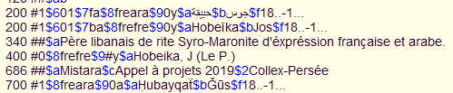
Transcription
2/2
Le guide complémentaire rappelle la définition et l'usage en illustrant le propos d'exemples :
...la transcription est une autre méthode de romanisation qui contient exclusivement des caractères latins, sans diacritiques.
La forme transcrite, si elle existe, doit être insérée en point d’accès autorisé (zone A200) seulement si elle apparaît dans les ressources bibliographiques.
Cas des auteurs bilingues produisant en langues orientale et occidentale ou d'auteurs traduits et largement connus par un lectorat occidental. Ces formes peuvent être plus ou moins éloignées de la forme originale. La transcription ne dépend pas d’une norme codée prédéfinie mais de la langue réceptrice. Ainsi une transcription française est différente d’une transcription anglo-saxonne ou turque moderne.

Slide 54

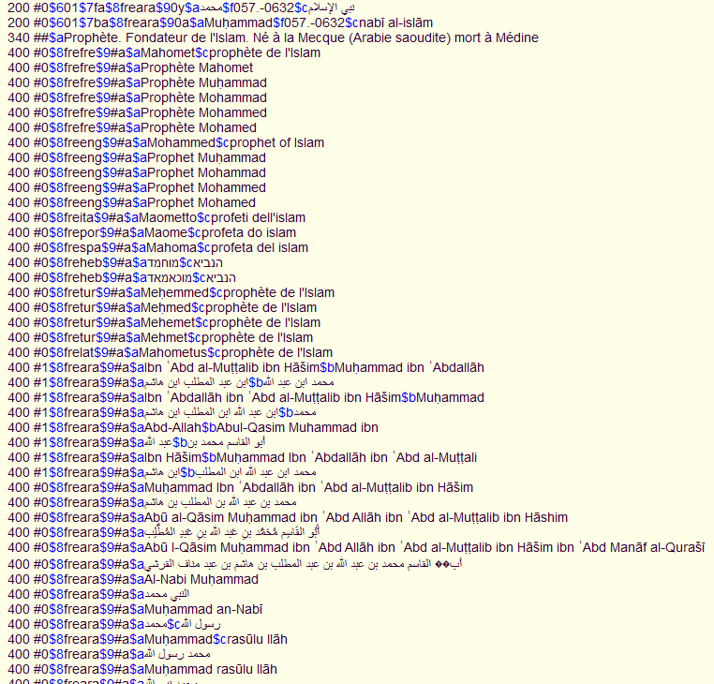
Autres questions du réseau
1/5
Notice d’autorité pour le prophète Muhammad : pourquoi Mahomet est la forme retenue dans le Sudoc ? Demande d’ajouter la forme arabe.
N’y-a-t-il pas confusion ? Par exemple
Notices Tp8 utilisées uniquement en liens dans des zones B6XX
https://www.idref.fr/027677427 ou https://www.idref.fr/035098589 => Tp8 utilisées uniquement en liens dans des zones B6XX
Notice Tp5 => points d’accès multiples possibles
https://www.idref.fr/029179238 =>
Attention au statut des notices, cf. GM :
https://documentation.abes.fr/sudoc/formats/unma/DonneesCodees/CodesZone008.htm#pos3

Slide 55
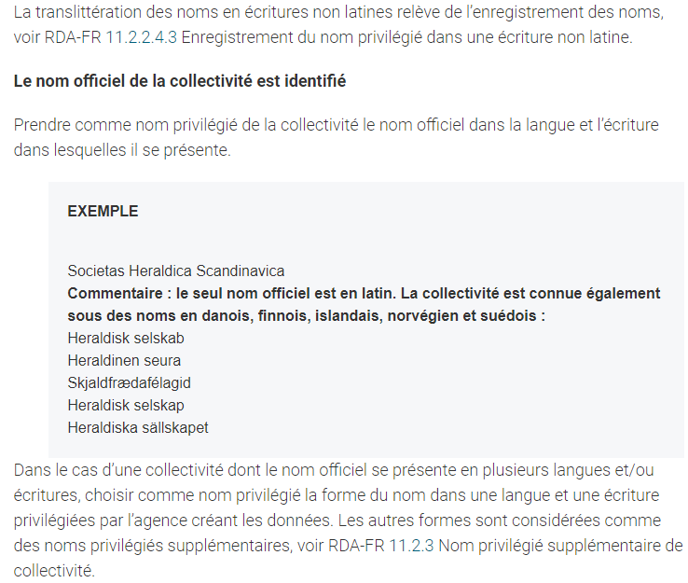
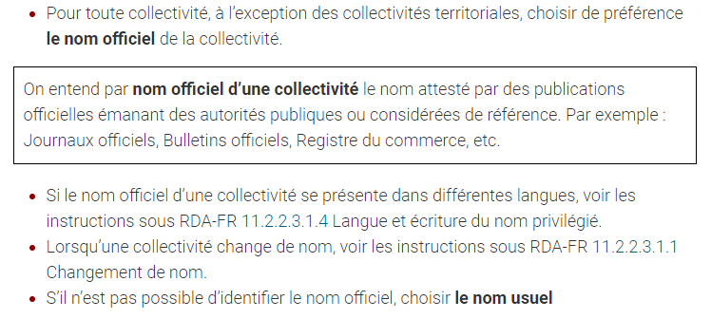
Autres questions du réseau
2/5
Points d’accès collectivités : quelle forme retenir en 210 ? Forme française ou arabe ?
Choix du nom privilégié d'une collectivité cf. :
GM : https://documentation.abes.fr/sudoc/regles/aut/Regles__Tb_Collectivite.htm#TOP
RDA-FR : https://code.rdafr.fr/entite/agent/collectivite/nom-de-collectivite/nom-privilegie-de-la-collectivite/choix-du-nom-privilegie/

Slide 56
Autres questions du réseau
3/5
Règles de saisie des noms avec “bin” “ibn” dans les notices d’autorité
Il a été décidé pour les notices d'autorité de ne retenir que "ibn" pour harmoniser les saisies.
Notices sans liens autorités dans le Sudoc : quelles consignes ?
Demande d’un point sur les chantiers autorités arabes.
Enrichir les notices en ajoutant des liens dès que cela est possible, profiter de chantiers spécifiques pour s'en inspirer (ex : cf bilan du projet Mistara) et définir des périmètres pertinents et réalisables ?
...

Slide 57
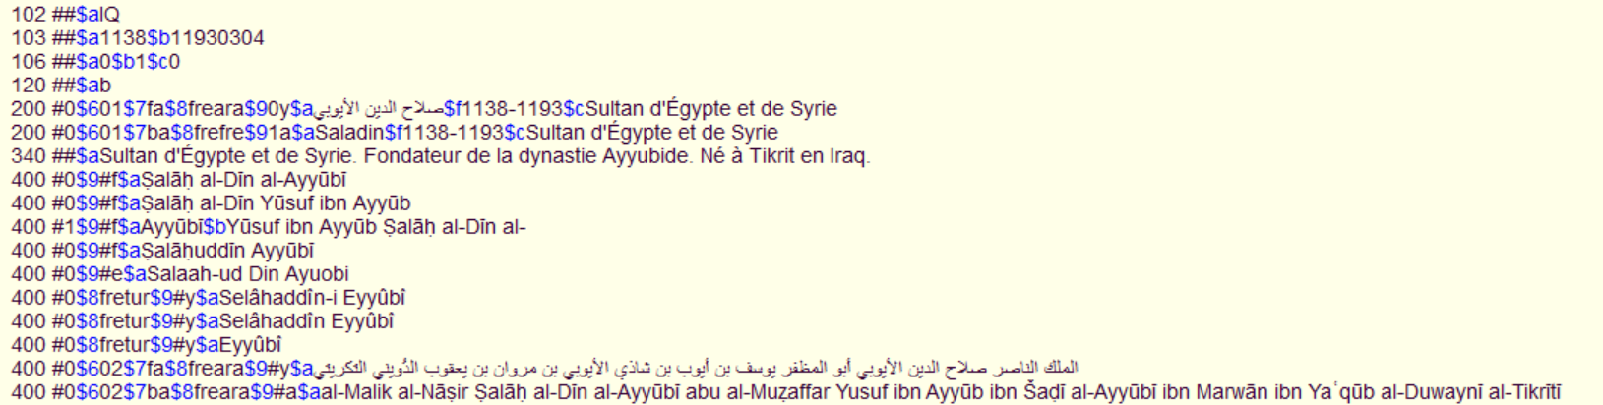
Autres questions du réseau
4/5
Sous-zones $6 et $7 : doivent être présentes dans chaque zone doublée :
la sous-zone $6 contient un numéro d'appariement à deux chiffres, identique dans les $6 de chaque zone doublée. Les numéros seront différents pour chaque paire de zones.
la sous-zone $7 contient le code d l'écriture des données de la zone. Les valeurs sont en relation avec celles définies en A102 (pays associé)
https://documentation.abes.fr/sudoc/regles/aut/AutoritesReglesMultiEcriture.htm
Rappel des règles d’utilisation des codes dans les $6, $7, $8 et $9 des notices d’autorité et de l’importance de les vérifier et de les modifier après import BnF si nécessaire
Sous-zone $8 : langue de catalogage et langue de la racine du point d'accès
Facultative, s'utilise dans les zones 2XX, 4XX et 7XX pour coder la (ou les) langue(s) des points d'accès de l'entité décrite. Ces codes de langues sont conformes à la norme ISO 639-2.
position 0-2 : langue de catalogage. Sauf exception, cette langue est la langue du catalogue pour lequel la notice d'autorité est rédigée, à savoir le français (fre) pour le Sudoc. C'est la langue des qualificatifs éventuellement ajoutés à la racine du point d'accès
position 3-5 : langue de la racine du point d'accès (le nom d'une personne, d'une collectivité, le nom géographique, le titre uniforme,...). Elle est précisée uniquement lorsque cela fait sens (exemple : nom d'une collectivité française dans une langue étrangère).
L'absence de sous-zone $8 signifie que les informations sur la langue du contenu du point d'accès sont sans objet, i.e. sans spécificité notable.
https://documentation.abes.fr/sudoc/formats/unma/DonneesCodees/CodesDollar8.htm#TOP

Slide 58
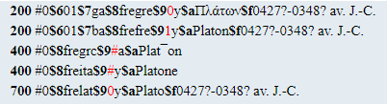
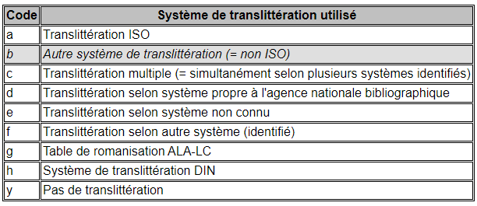
Autres questions du réseau
5/5
Rappel des règles d’utilisation des codes dans les $6, $7, $8 et $9 des notices d’autorité et de l’importance de les vérifier et de les modifier après import BnF si nécessaire
Sous-zone $9 : Valeur de la forme et système de translittération
Sous-zone supplémentaire ajoutée au format d'échange UNIMARC(A) par la BnF et reprise dans le format de catalogage du Sudoc par héritage au moment du chargement initial...
s'emploie dans les zones 2XX, 4XX et 7XX des notices d'autorité.
contient deux positions obligatoires :
$9 position 0 : code la valeur de la forme dans les zones 2XX et 7XX
  0=Forme savante ou à valeur internationale => quand 1 seule forme existe pour une entité ou plus de 2 (2XX et 7XX)
  1=Forme d'usage courant => quand 2 formes coéxistent une 2XX et une 7XX
  #=Valeur de la forme non précisée : pour toutes les variantes de point d'accès (zones 4XX).
$9 position 1 : renseigne sur le système de translittération utilisé.
https://documentation.abes.fr/sudoc/formats/unma/DonneesCodees/CodesDollar9.htm#TOP

Slide 59

Travailler ensemble

Slide 60

Cataloguer en réseau
Du bon usage des listes de diffusion
Poser ses questions sur la liste SUCAT, en précisant "Multiécritures" dans le sujet du message
  Quels avantages ?
    Faciliter la recherche d'une réponse dans une archive unique
    Transmettre une Information ou une consigne à toute la communauté, contribuer à la culture professionelle commune
    Donner davantage de visibilité aux problématiques du catalogage multiécritures
    Éviter la prolifération de listes spécialisées (arabe, autres langues)
  D'autres idées pour discuter autour du catalogage en arabe ?
Réunions régulières ? Cafés virtuels ?
Groupe de travail sur une thématique précise ?
Propositions de J.e-cours ?
Propositions de billets à publier dans les blogs de l'Abes ?

Slide 61

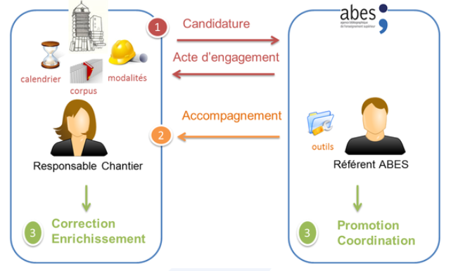
Des chantiers collectifs ?
Le dispositif CERCLES
Le dispositif CERCLES – Correction et Enrichissement par le Réseau de Corpus de l’Enseignement Supérieur est conçu afin d’aider les établissements membres du réseau Sudoc à s’investir de façon structurée (cadre de suivi, calendrier, outils) pour apporter les enrichissements nécessaires aux notices de corpus déterminés.

Slide 62
Des chantiers collectifs ?
Vos idées de chantiers collectifs ?
...

Slide 63
Relevé de décisions et To-do List
QUI | QUOI
ÉTABLISSEMENTS | Prendre connaissance des solutions de contournement (pour la recherche dans WInIBW) validées en séance
ABES + ÉTABL. | Solutionner le problème de l'arobase (soit à placer en début de zone, soit saisir des variantes de titres en 540). Se renseigner auprès des bibliothèques du monde arabe et partager avec tous les retours obtenus ; Choisir collectivement une solution.
ÉTABLISSEMENTS | Faire un ticket sur ABESstp pour participer au test du moteur de recherche IdRef
ÉTABLISSEMENTS | Mettre en place la solution de contournement pour la saisie des caractères arabes dans Calames
ÉTABLISSEMENTS | Faire un ticket sur ABESstp pour participer au test d'une police de caractères (test fin janvier 2024)
ABES | Conduire les tests IdRef et Calames
ABES | Mettre en ligne un fichier collaboratif pour la discussion "Translittération : obligatoire ou non ?"
ÉTABLISSEMENTS | Donner son avis sur le caractère obligatoire de la translittération dans le document collaboratif (avant fin février 2024)
ABES | Consigne à faire évoluer sur la saisie du titre parallèle
ÉTABLISSEMENTS | Se signaler si on est volontaire pour rédiger collectivement un mémo sur le catalogage bibliographique en arabe
ABES + ÉTABL. | Se signaler pour reprendre et finaliser collectivement le "Guide de catalogage des autorités personnes arabes"
ÉTABLISSEMENTS = établissements membres des réseaux de l'Abes uniquement

